Slide 1
Глобальное потепление: причина появления серого кита в Якутии
Выполнил:
Иванов Артём,
ученик 4 «А» класса
МОБУ СОШ №9
им.М.И.Кершенгольца
Руководитель:
Сабарайкина М.С.

Slide 2
Актуальность:
Глобальное изменение климата необратимо. Человечеству остается готовиться к переменам в окружающем мире и выяснять, чего ждать от природы. Для Якутии с ее сложной и тонкой экологической системой это вдвойне актуально.

Slide 3
Цель работы:
Задачи
Изучить причину появления серого кита на территории Якутии. Опытным путем доказать одну из причин потепления – парниковый эффект.
1. Изучить материал о Нижнеколымской находке серого кита
2. Изучить миграцию Чукотско-калифорнийской популяции серого кита
3. Проанализировать количество серого кита
4. Поставить опыт по парниковому эффекту

Slide 4
Содержание
1. Глобальное потепление климата
1.1. Находка серого кита на территории Якутии
1.2. Характеристика чукотско-калифорнийской популяции, анализ количества китов
1.3 Таяния полярных льдов
1.4. Международная конференция в г.Якутске 2013 года
2. Парниковый эффект одна из причин потепления
2.1 Описание опыта
2.2. Выводы по опыту
Заключение
Список используемой литературы

Slide 5
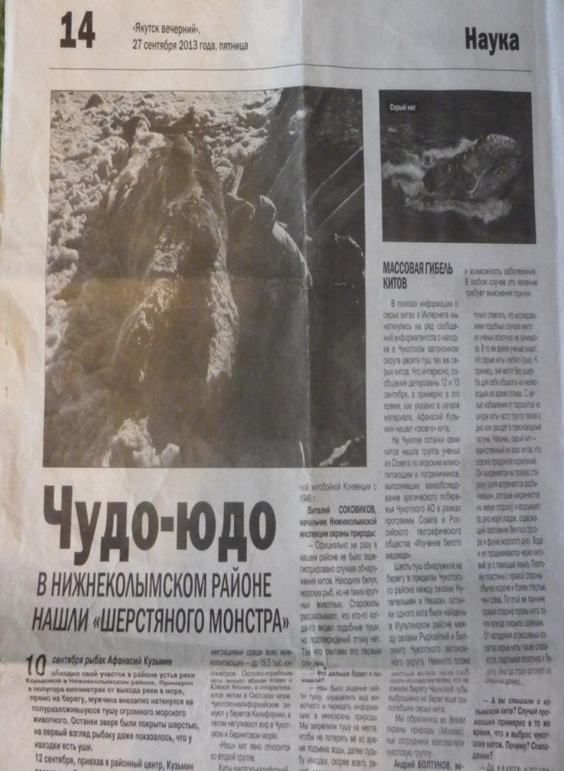
В сентябре этого года в Нижнеколымском районе Якутии местным рыболовом была обнаружена туша морского животного большего размера.

Slide 6
Были установлены координаты места находки: устье реки Коньковой, примерно в 2 километрах от выхода в море

Slide 7
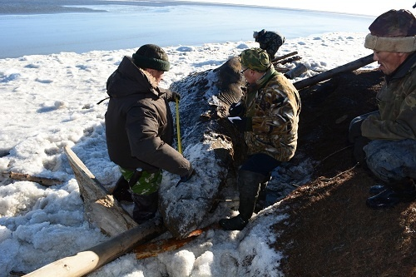
Туша морского животного лежала на спине, на берегу реки Коньковой. Общая длина тела составила – 8 м. Масса тела 3 тонны. Специалисты определили, что туша принадлежит молодому серому киту.

Slide 8
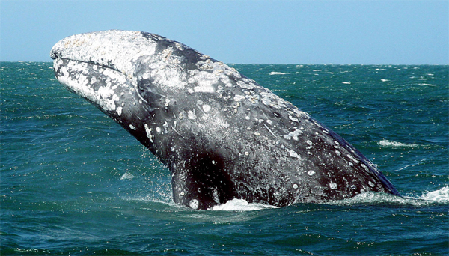
Что привело серого кита до наших территорий? Мне стало интересно изучить этот вопрос.

Slide 9
Якутская находка уникальна тем, что места обитания серых китов находится намного дальше, чем Восточно-Сибирское море.
Сейчас в мире существует два вида серых китов – охотско-корейская и чукотско-калифорнийская. Оба вида известны длинными миграциями в 19 тысяч километров.

Slide 10
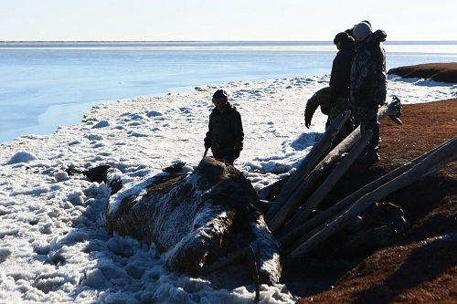
Кит, найденный в Нижнеколымске относится к чукотско-калифорнийской популяции.

Slide 11
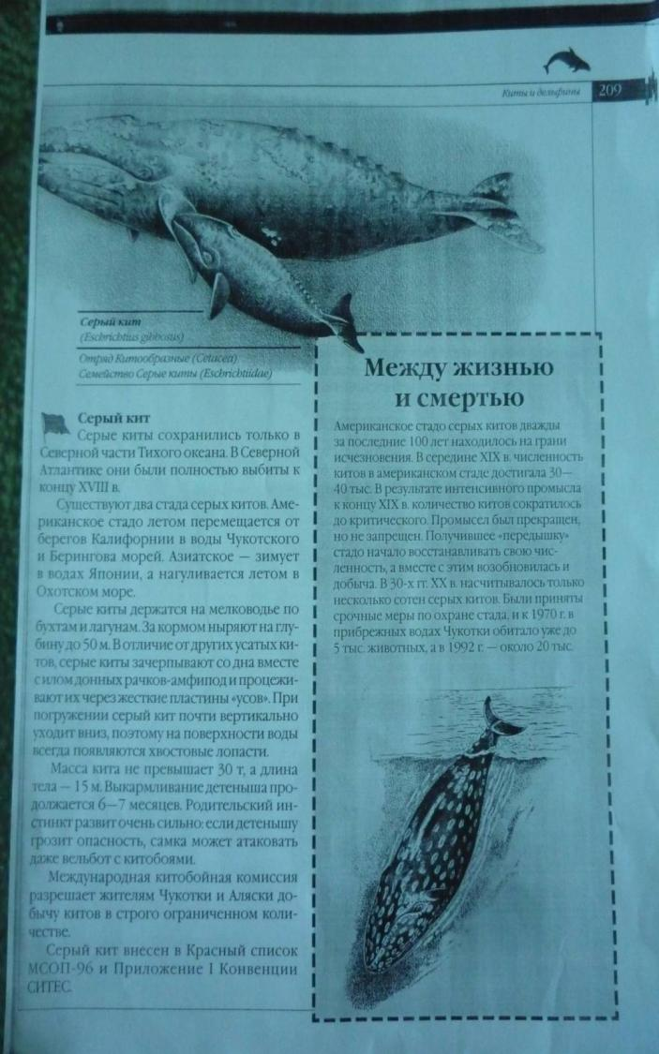
Серый кит занесен в 5-ю категорию Красной книги России, то есть восстановленные виды, их численность постепенно увеличивается, но по прежнему требует постоянной охраны.

Slide 12
На схеме мы видим, что с 1975 года численность китов постепенно увеличивается, благодаря принятым мерам по охране серых китов. В 1992 году численность составляет около 20 тысяч китов

Slide 13
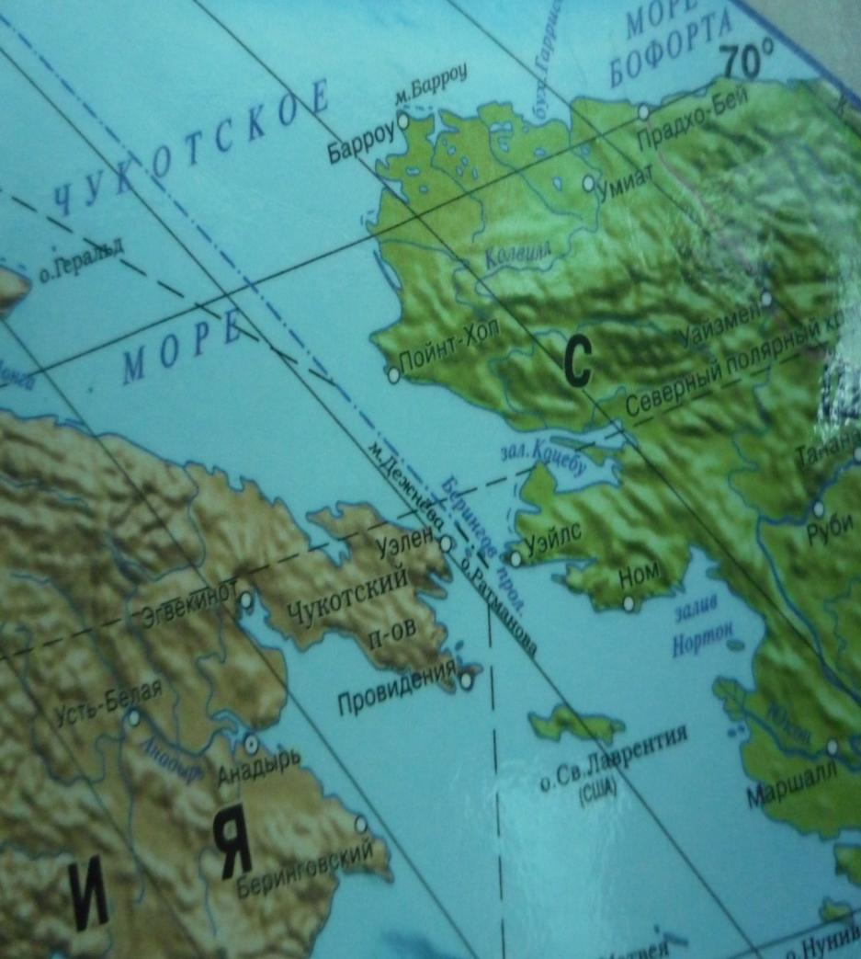
Киты чукотско-калифорнийского стада, мигрируя на север от берегов Калифорнии, в апреле – мае идут вдоль западных берегов штата Вашингтон и острова Ванкувер, а в июле – августе уже появляются в Беринговом проливе и Чукотском море.

Slide 14
Ученые предполагают, что одна из причин появления серого кита на территории Якутии является: потепление климата. Берингов пролив из-за потепления климата стал раньше освобождаться ото льда и позже закрываться, благодаря чему киты могут проплыть дальше привычных расстояний. Значит ареал их обитания постепенно увеличивается.

Slide 15
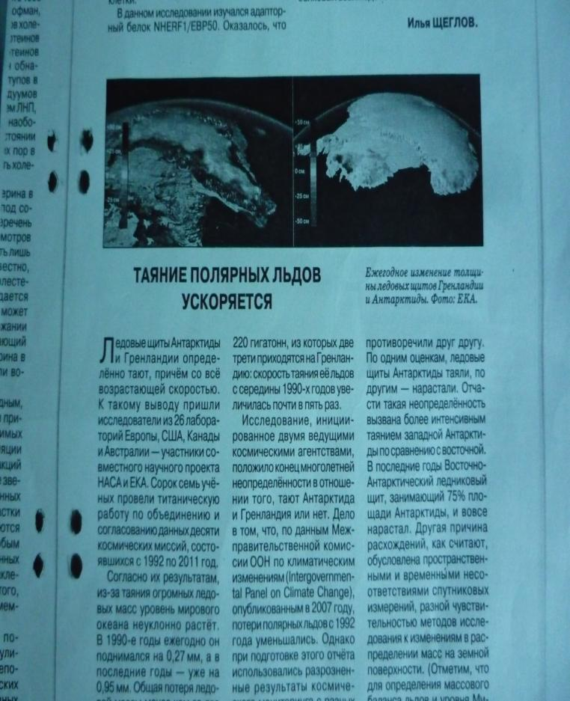
В журнале «Наука и жизнь» напечатана статья, где ученые из 26 лабораторий Европы, США, Канады и Австралии провели работу по объединению и согласованию данных десяти космических миссий. Согласно их результату из-за таяния полярных льдов уровень мирового океана ежегодно растет на 0,95 мм. Общая потеря ледовой массы за 20 лет 220 гигатонн. Наблюдение за изменениями полярных льдов включены в европейскую программу ООН. Для этого планируют запустить спутники серий Сентинель -1 и Сентинель – 3.

Slide 16
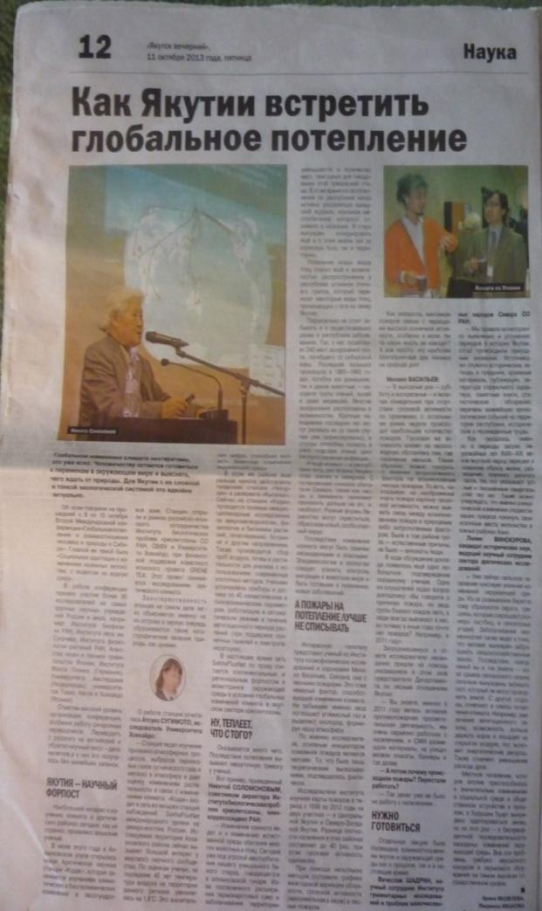
О потеплении климата говорили на Международной конференции в Якутске. В работе конференции приняло участие 90 исследователей России, Японии, Германии,
Нидерландов. Ученые сообщили, что изменение климата ведет и к изменению естественной среды обитания многих животных и птиц.

Slide 17
Наибольший интерес к изменению климата проявляют японские ученые. В июле этого года в Аллаиховском улусе открылась новая Арктическая научная станция «Кодак» которая изучает климатические изменения. По оценкам ученых за последние 45 лет температура воздуха на территории данного региона увеличилась на 1,8 градусов. Станция ведет изучение выбросов парниковых газов в атмосферу и дает оценку изменениям растительности в связи с изменениями климата.

Slide 18
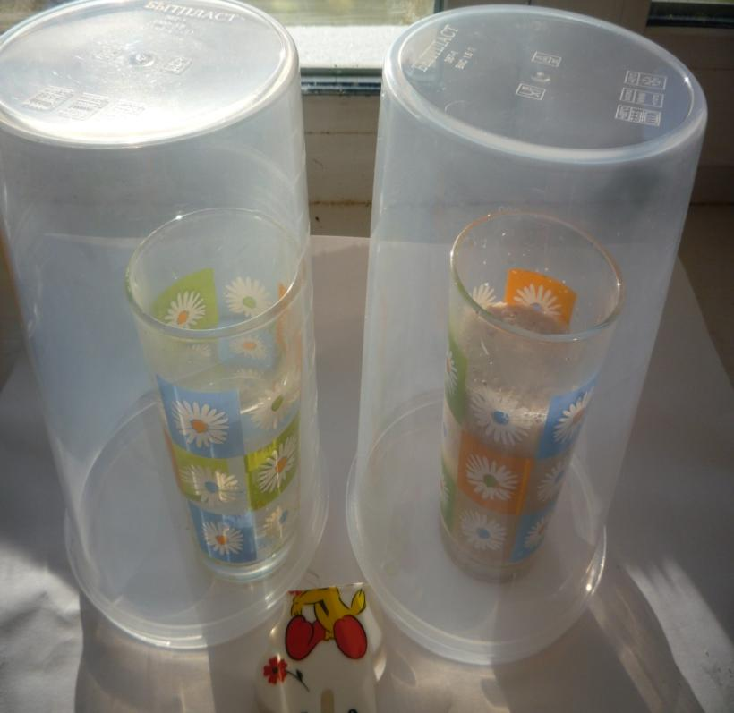
А что такое парниковый эффект , как действует углекислый газ на атмосферу. Опытным путем докажем, что такое парниковый эффект.
1. Взяли два стакана с теплой водой. Один стакан накрыли банкой, а во второй насыпали столовую ложку сахара и сухие дрожжи. Интенсивно перемешали,
накрыли банкой – углекислый газ не должен улетучится. Два стакана поставили на солнце

Slide 19
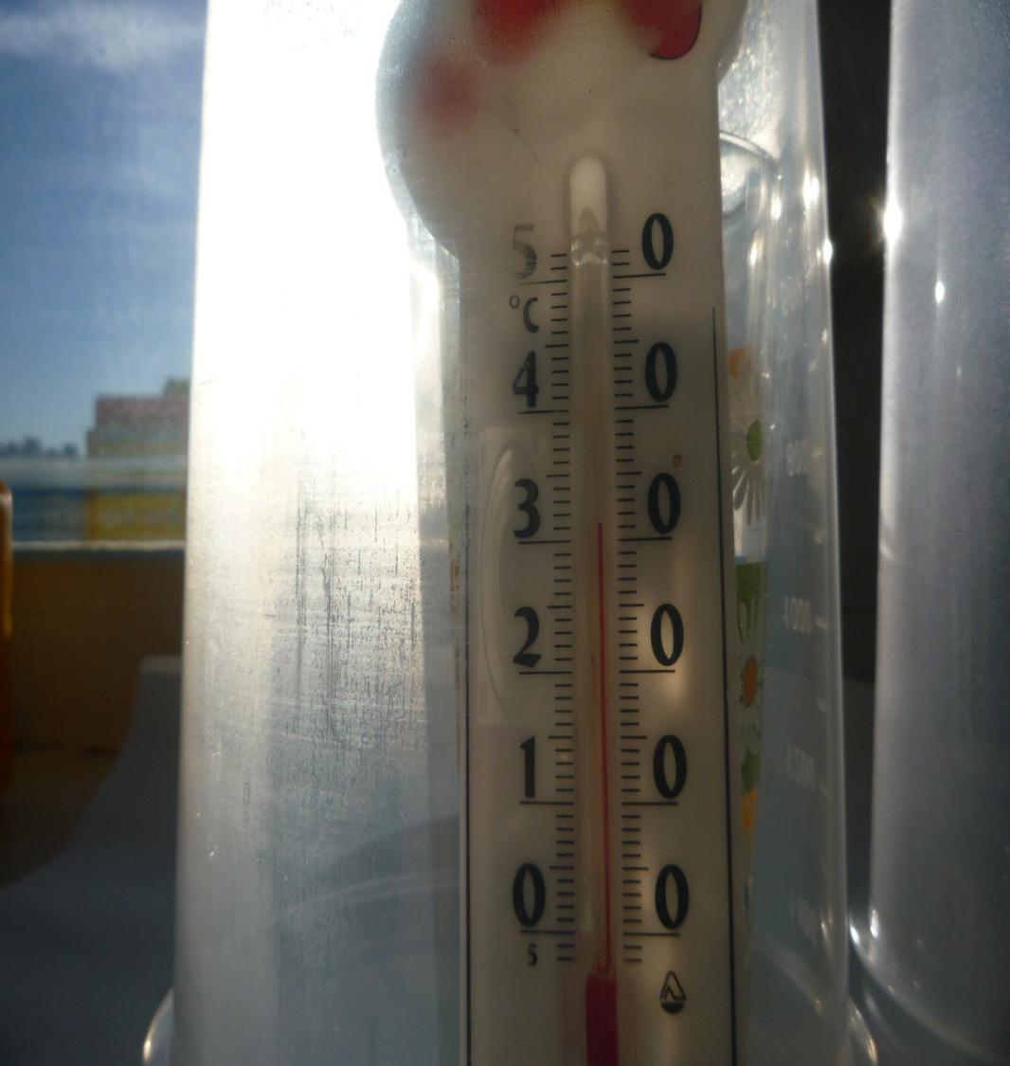
2. Через час положили градусник на несколько минут под каждую из банок. Под первой банкой температура повысилась на 2 градуса, составило 31.

Slide 20
Во второй банке температура составила 33, на фотографии мы хорошо видим, что в банке где находится вода с дрожжами образовался пар

Slide 21
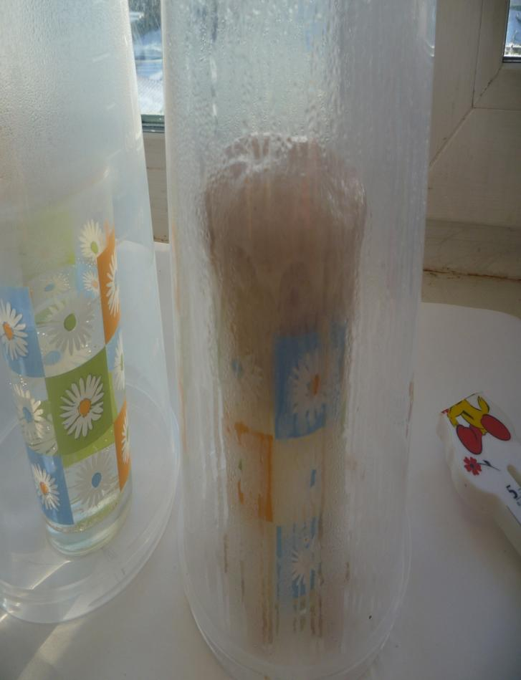
Дрожжи – одноклеточные грибы, и когда мы посыпали им сахару, они тотчас занялись его переработкой, а в результате выделился углекислый газ, чем и объясняется появление пены. Газ скапливается под банкой, удерживает все больше и больше инфракрасных лучей – вот температура и выросла

Slide 22
Этот опыт доказал, что под банкой становится жарко! Почему? Потому что часть тепла солнечного излучения проникает внутрь и там остается. Не будь этого стеклянного щита, тепло естественным образом вернулось бы в атмосферу в виде инфракрасного излучения. А под куполом банки часть инфракрасных лучей удерживается, а значит накапливается тепло.

Slide 23
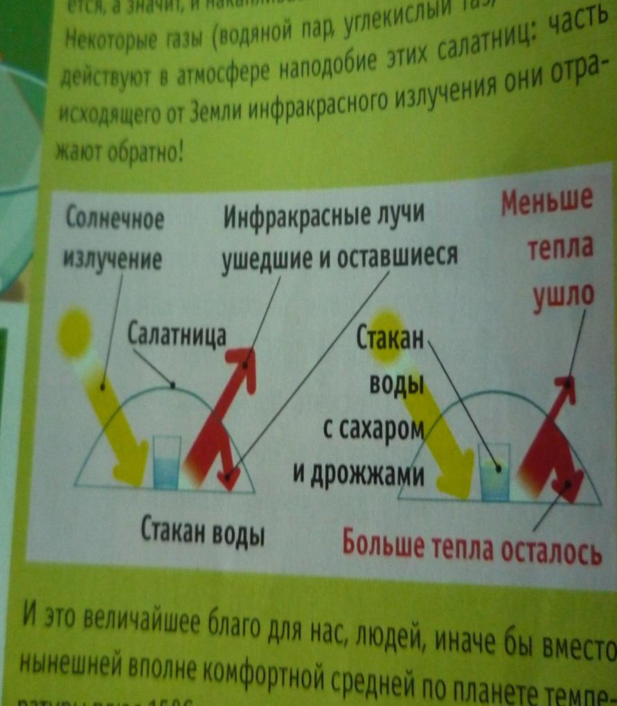
Некоторые газы (водяной пар, углекислый газ, метан) действуют в атмосфере наподобие этих банок: часть исходящего от Земли инфракрасного излучения они отражают обратно.

Slide 24
Опытным путем доказали, что образовавшийся углекислый газ создает парниковый эффект, то есть повышает температуру атмосферы.
С развитием промышленности, начиная с середины 18 века, концентрация углекислого газа, образующаяся при сгорании нефти, газа, угля в атмосфере постоянно увеличивается. Последствие этого процесса - парниковый эффект.

Slide 25
Выводы:
1. Одна из причин потепления климата является парниковый эффект. Надо сокращать выбросы парниковых газов в атмосферу. Мы должны помнить об экологии нашей планеты.
2.В связи с потеплением климата меняются условия среды обитания. Некоторые животные, растения не могут приспособиться к новым условиям и погибают. Или наоборот, приспосабливаются, например серый кит чукотско-калифорнийской популяции расширил ареал обитания или случайно оказался в Восточно-Сибирском море, ученым еще предстоит изучить.

Slide 26
Список используемой литературы
1. Красная книга России.
2. Журнал «Наука и жизнь» 2013 года
3. Журнал «Юный эрудит» 2012 года
4. Газета «Якутск вечерний» от 27 сентября, 11 октября 2013 года
5. Материалы из электронных источников сайт «Экология»

Slide 27
Спасибо за внимание

